Slide 1
Формирование личностных и профессиональных качеств студента на уроке истории
Подготовил: Аманов Станислав, преподаватель истории Костромского автотранспортного колледжа.

Slide 2
«Мы учимся, увы, для школы, а не для жизни» -Римский философ Сенека.
Основная задача образования сегодня -формирование и развитие творческой, конкурентоспособной личности.

Slide 3
Личностные и профессиональные качества.
Профессиональные:
Фундаментальность образования
Наличие опыта практической работы
Способность к самообразованию
Эрудиция
Личностные.
Коммуникативность
Лидерские качества
Нацеленность на результат и на успешную карьеру
Мотивация к действию

Slide 4
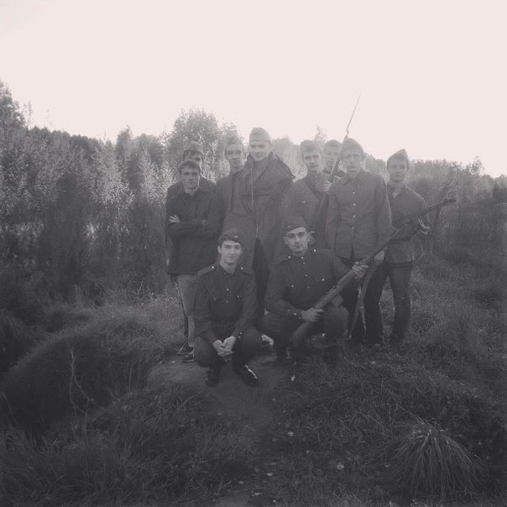

Slide 5
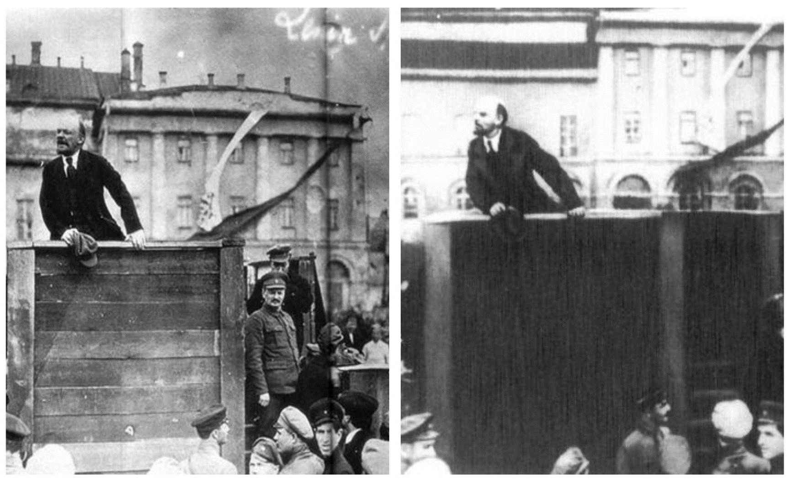
Технология критического мышления

Slide 6
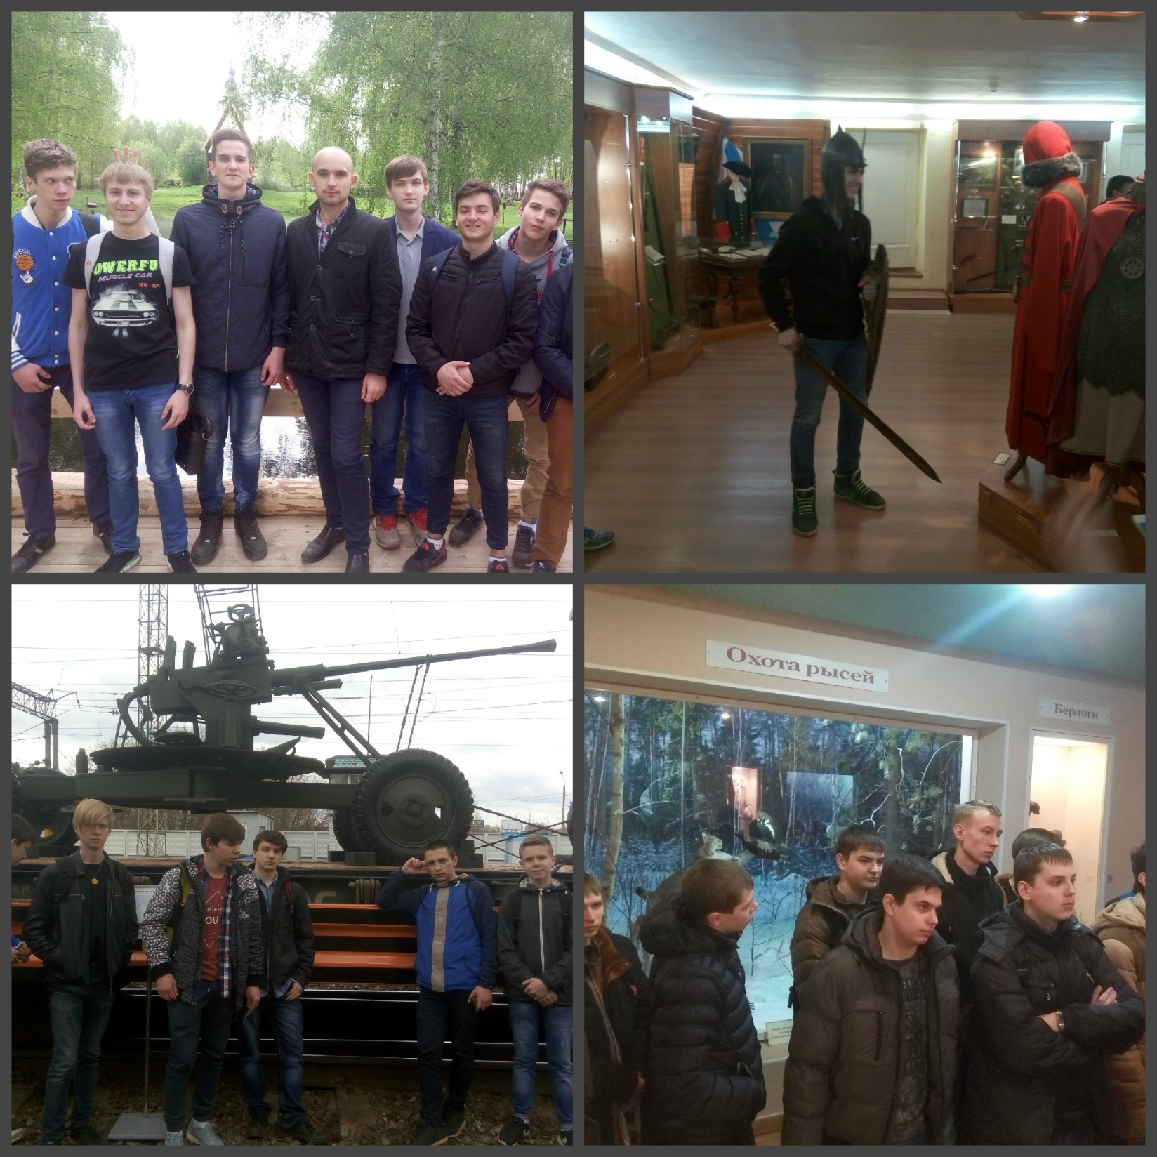
Походы в музей

Slide 7
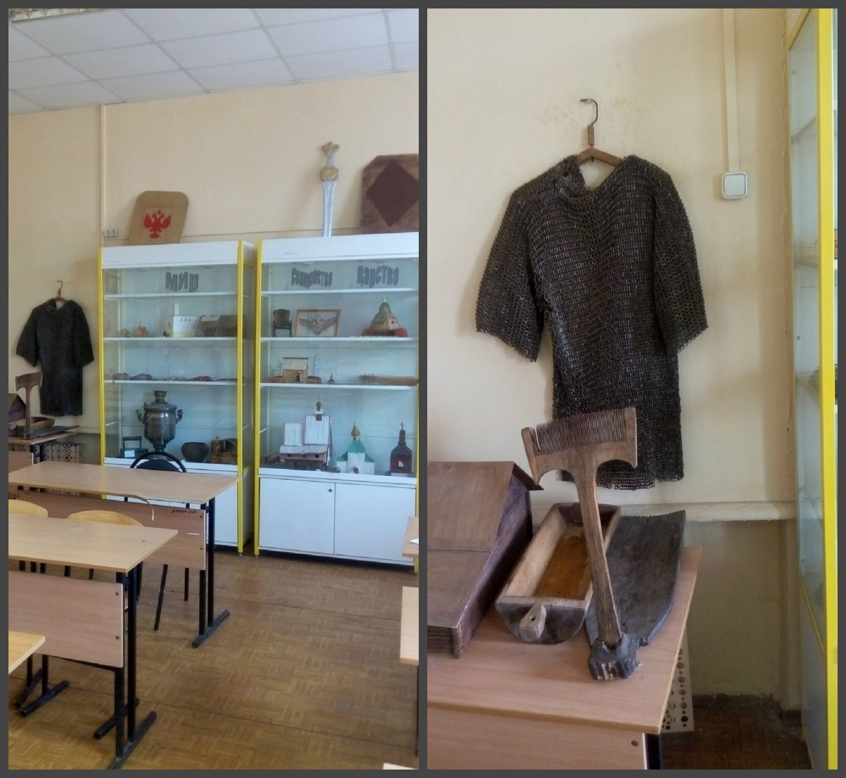
Музей

Slide 8
Спасибо за внимание: Контакты: Станислав Аманов. Костромской автотранспортный колледж. Эл.почта:amanov.stanislav@mail.ru

